Slide 1
Система умного климат-контроля автоматизированная - SCCS
Выполнил: Васильев В.Е.
Проверил: Здойма М.В.

Slide 2
Цель:
Создать систему умного климат-контроля
Задачи:
1. Найти информацию о компонентах
2. Создать макет, соблюсти правила универсального дизайна
3. Написать документацию

Slide 3
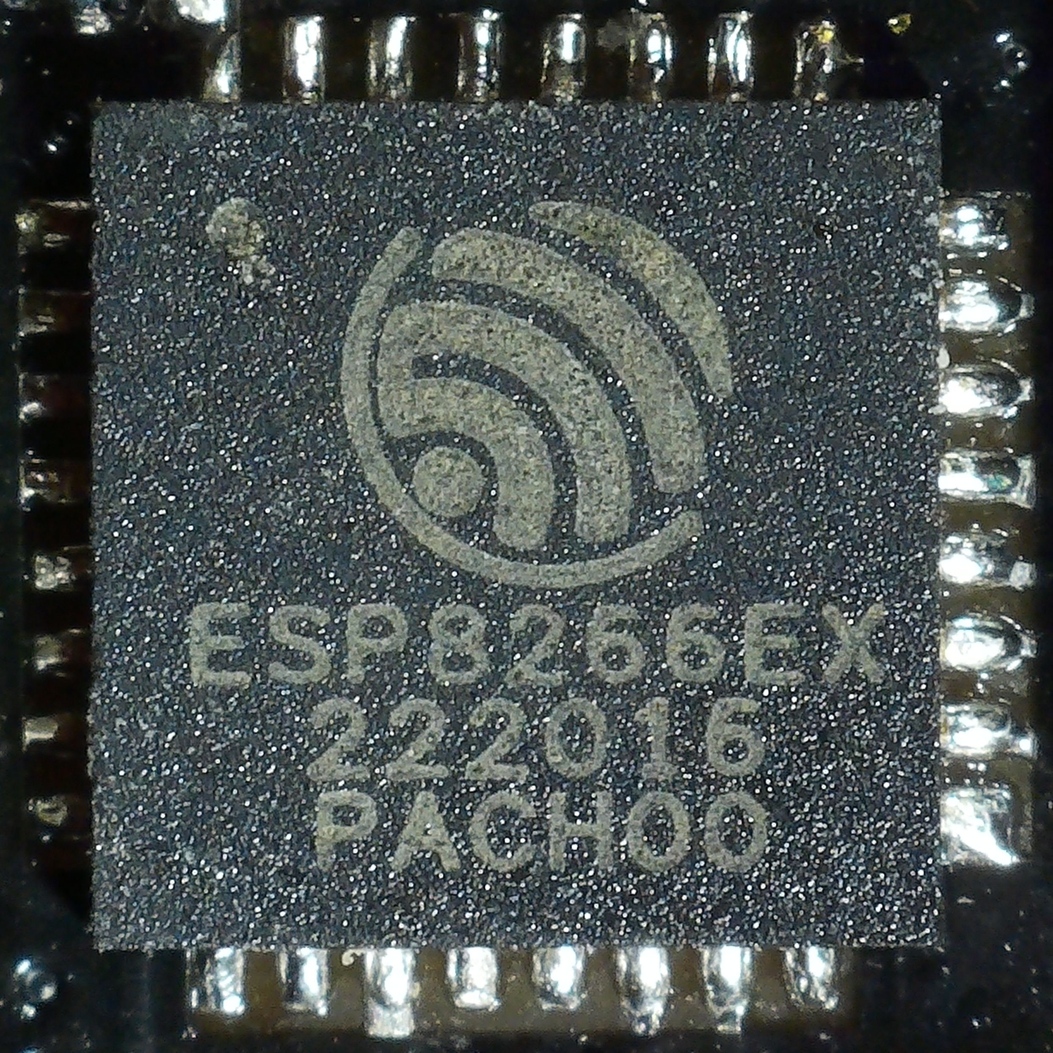
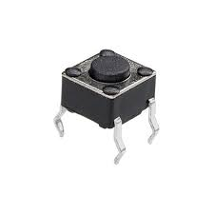
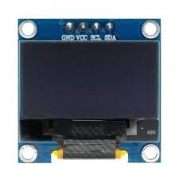
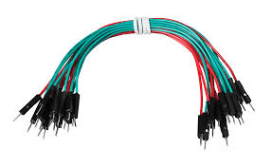
Компоненты для проекта 1

Slide 4
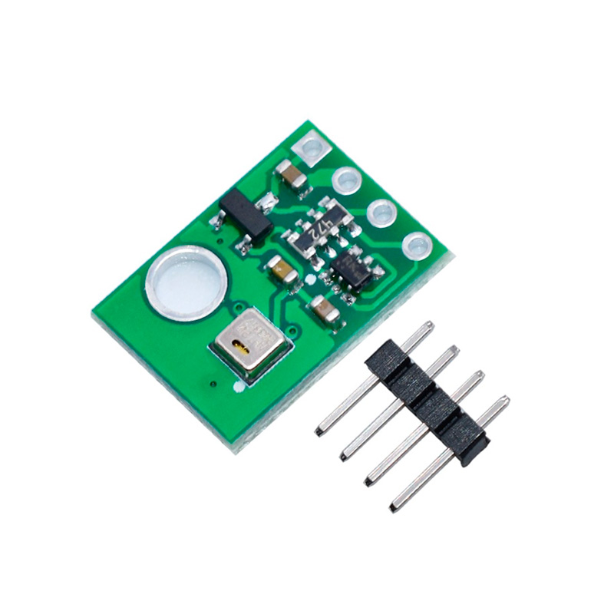
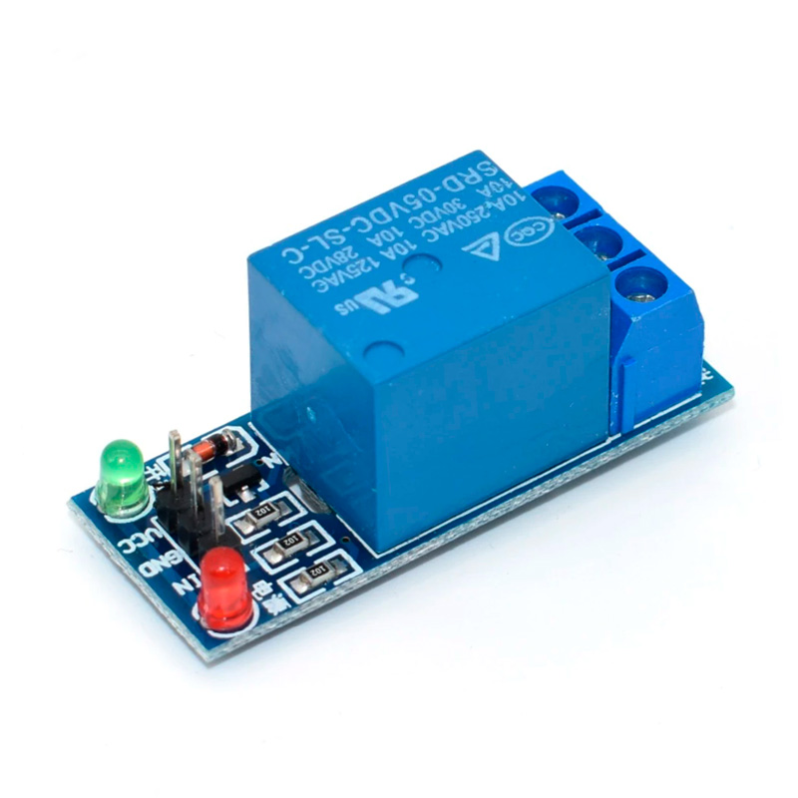
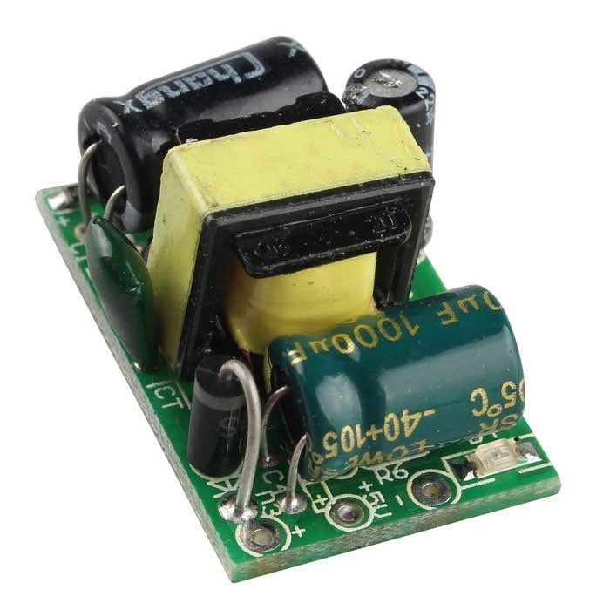
Компоненты для проекта 2

Slide 5


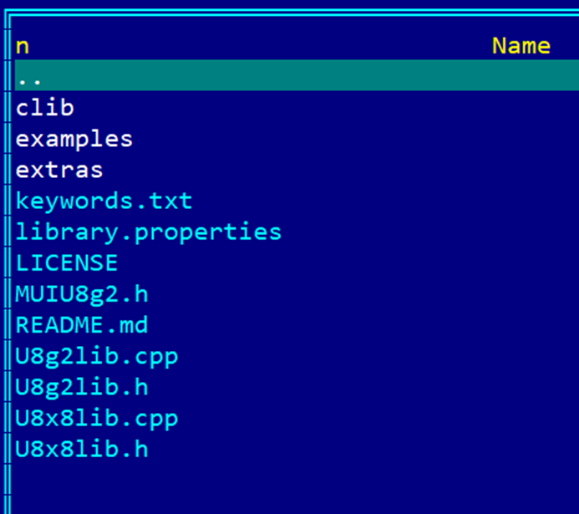
Языки и программы

Slide 6
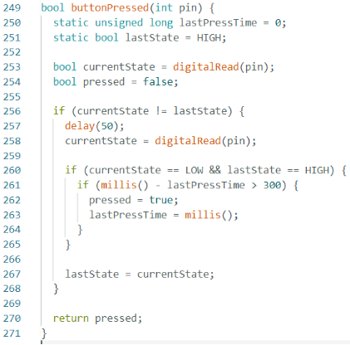
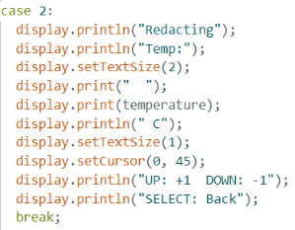
Кодовая часть
Антидребезг
и
Вывод интерфейса

Slide 7
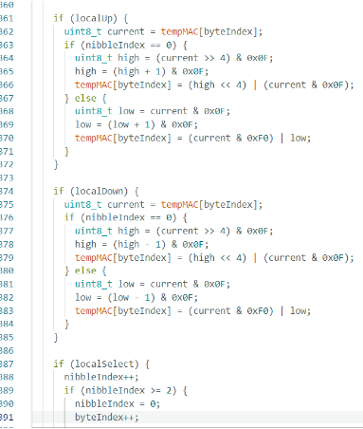
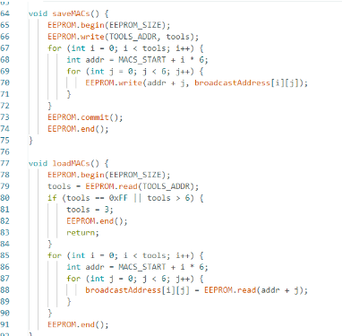
Добавление устройств
И
Использование EEPROM

Slide 8
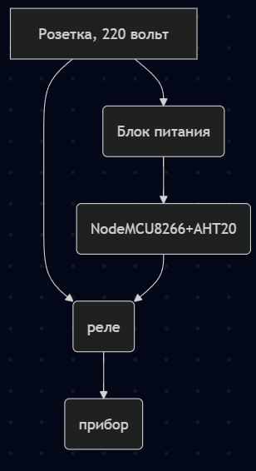
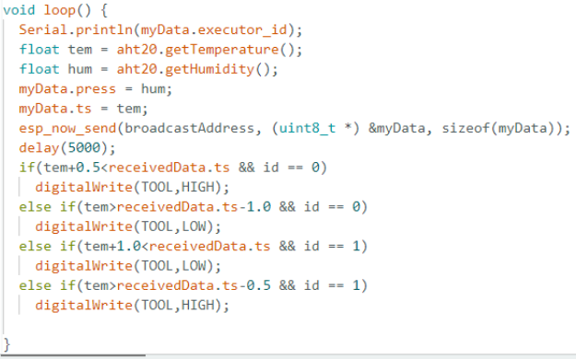
Побольше о станциях

Slide 9

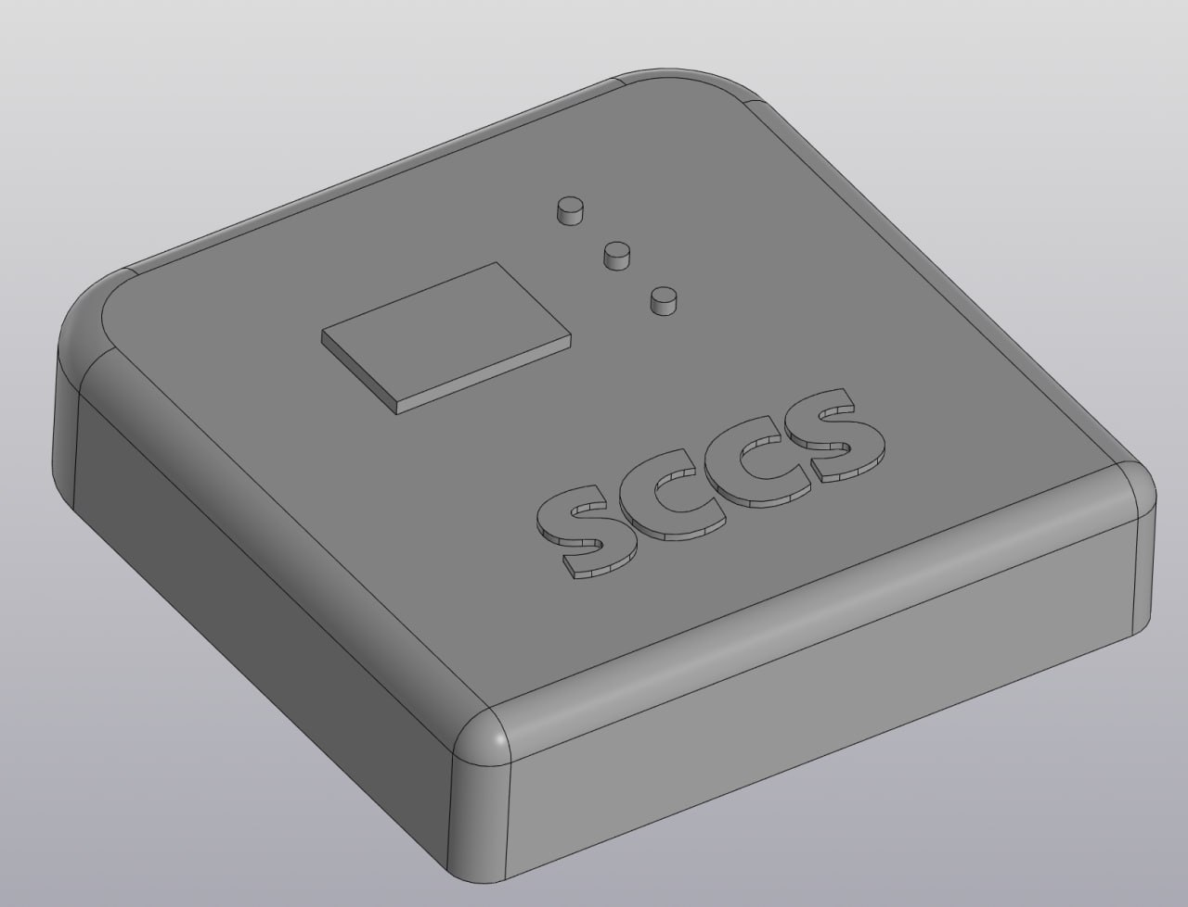
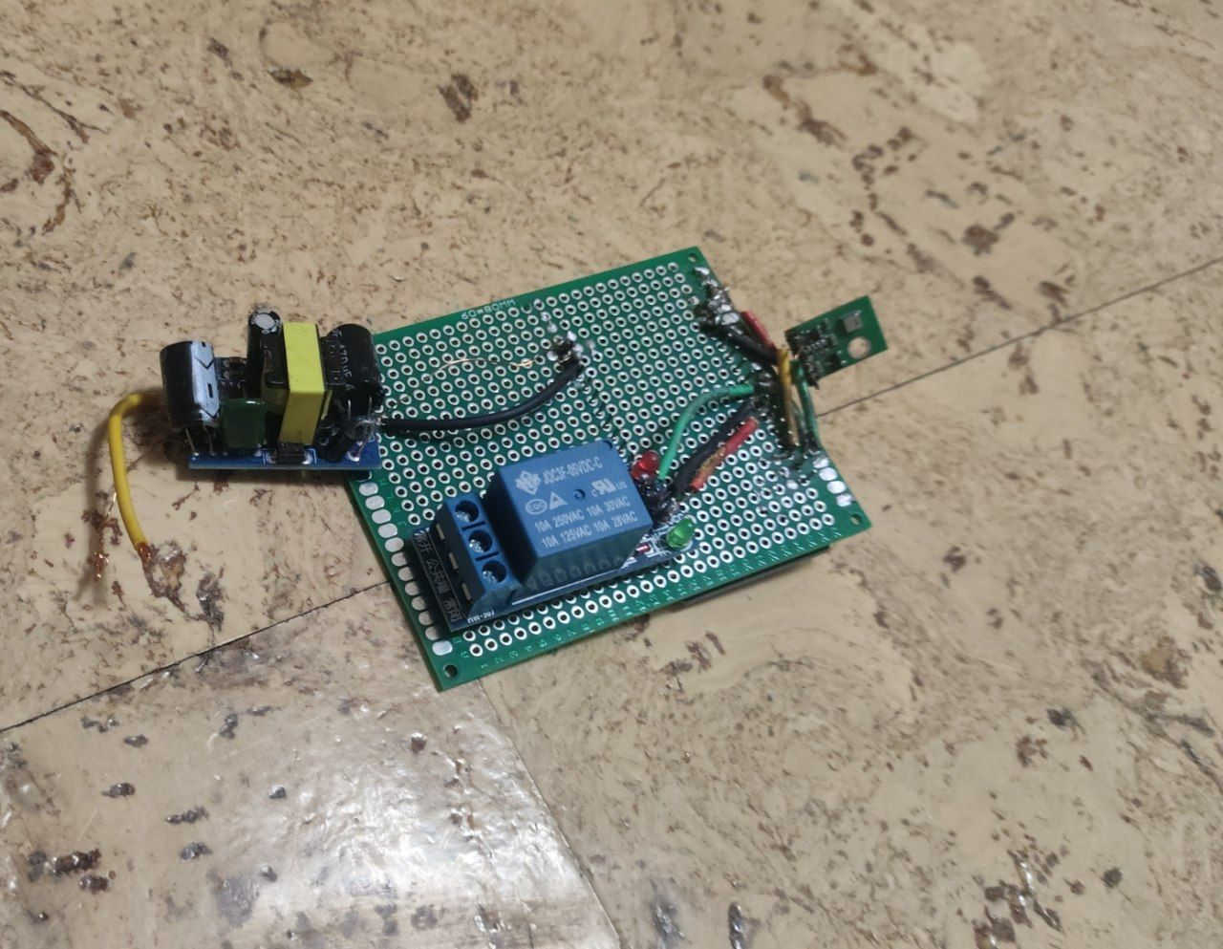

Slide 10
Соблюдение универсального дизайна
1. равенство в пользовании ✅
2.гибкость в пользовании ❌ \ ✅
3. интуитивный дизайн ✅
4. Доступная информация ✅
5. допустимость ошибки ❌ \ ✅
6. низкие физические усилия ✅
7. размер и пространство для доступа ✅

Slide 11
Заключение
Готовый продукт работает, учитывает критерии
универсального дизайна.
Код написан для двух устройств и выложен в репозиторий
github
Во время работы над проектом были получены полезные
практические навыки и знания в области программирования
на языке C и работы с arduino

